Slide 1

大众汽车春节民俗文化活动策划方案
2023 Chinese New Year
Celebration Plan

Slide 2

目录
壹•主题思考
贰•现场布置
叁•氛围营造
肆•流程规划

Slide 3


壹
•
主题思考

Slide 4





活动概述
Date:
2023.1.21
17:00-21:00
Place:
R&D Canteen
公司食堂
Participants:
800-1500人
（待定）
Highlights:
Office visit
Spring Festival Cerebration
Buffet & Lucky draw

Slide 5
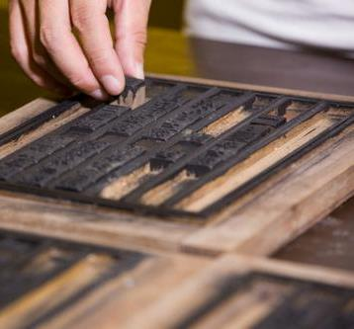
活动目的
临近春节之际，邀大家一起庆祝中国年，感受节日氛围
作为市场活动的一部分，向外界展示大众企业文化与品牌形象，增加市场传播
通过节日活动将大家聚在一起，加深员工彼此了解，提高企业凝聚力与向心力

Slide 6

活动思考
春节（Spring Festival），即中国农历新年，百节年为首，春节是中华民族最隆重的传统佳节，经国务院批准列入第一批国家级非物质文化遗产名录。春节历史悠久，起源蕴含着深邃的文化内涵，在传承发展中承载了丰厚的历史文化底蕴。各地有着各种庆贺新春活动，带有浓郁的地域特色。

Slide 7

活动策略
文化底蕴、非遗传承、民族特色
整体围绕“文化性、非遗传承和民族性”开展，通过现场氛围布置、春节民俗、传统手工艺等，以春节文化传统+非遗传承，展现中国新年的文化内涵，让大家了解春节的文化与历史。

Slide 8








内容设置
年味小吃
传统手工
包饺子
春节民俗
剪纸
糖画
棉花糖
写春联、贴对联
捏面人
冰糖葫芦

Slide 9



活动主题
大众安徽
和你
“年”在一起

Slide 10

整体规划
互动游戏
年•趣
非遗展示
年•艺
氛围布置
民俗传承
年•庆
年•俗

Slide 11
贰
•
现场布置

Slide 12

外场平面布局
欢迎展板
新年美陈
签到处

Slide 13
内场平面布局
签到处
取餐区
拱门
非遗展区-剪纸
非遗展区-糖画
取餐区
非遗展区-捏面人
冰糖葫芦展点
棉花糖展点
福卡互动装置

Slide 14
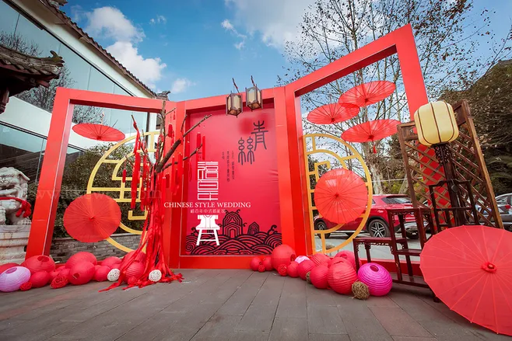

外场布置
新年欢迎展板
外场设置新年主题欢迎展板，展示主题，营造活动氛围。

Slide 15
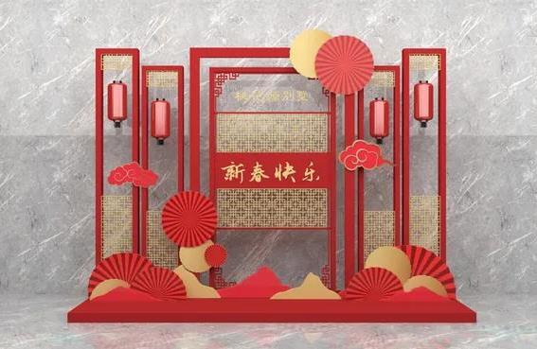
外场布置
新年主题美陈
外场设置新年主题美陈，供来宾打卡拍照。

Slide 16
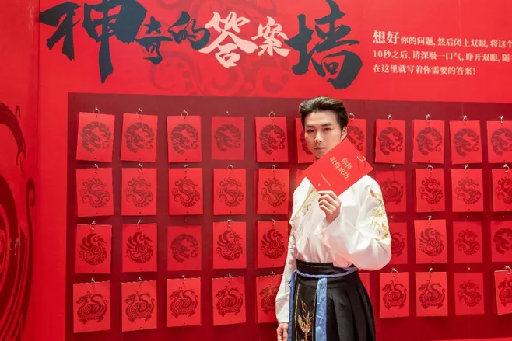
外场布置
签到福卡墙
来宾领取福卡签到。

Slide 17
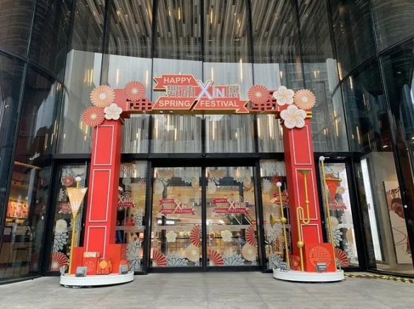
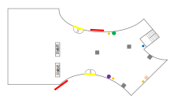
外场布置
入口拱门
设计新年主题入口拱门，营造入场的仪式感和节日氛围。

Slide 18
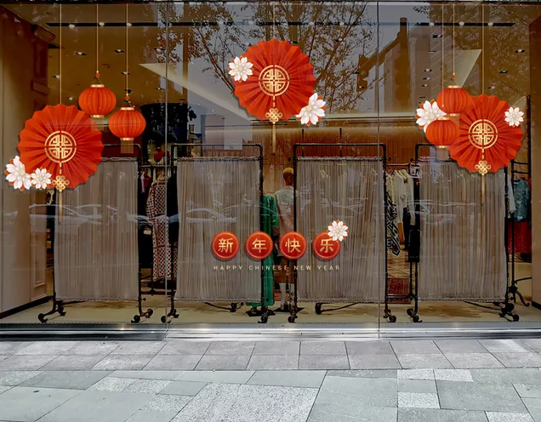
内场布置
食堂玻璃包装
食堂玻璃上贴新年主题玻璃贴，如灯笼、福字、新年祝福等，营造春节节日氛围。

Slide 19
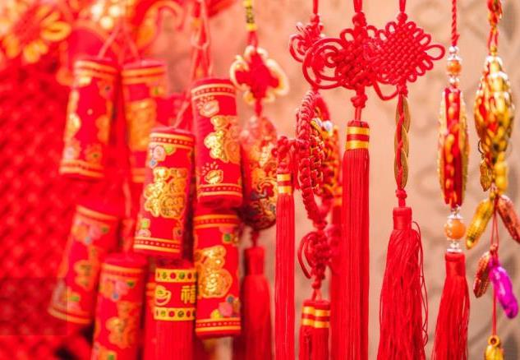
内场布置
食堂顶部包装
食堂顶部挂红灯笼、中国结、鞭炮等挂饰进行装饰，营造春节节日氛围。

Slide 20
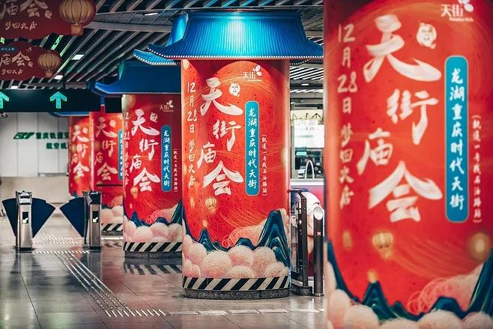
内场布置
食堂柱子包装
食堂大厅柱子通过新年主题画面进行包装，营造节日氛围。

Slide 21
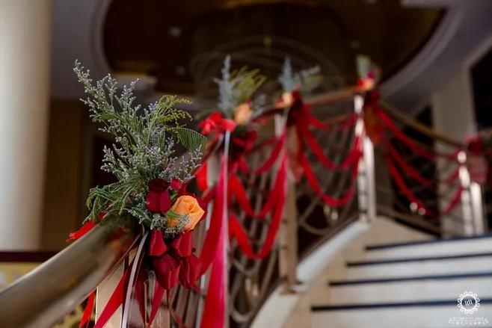
内场布置
食堂楼梯扶手包装
在一楼通往二楼的楼梯扶手，通过悬挂红绸带、中国结、鞭炮等进行包装，营造春节节日氛围。

Slide 22
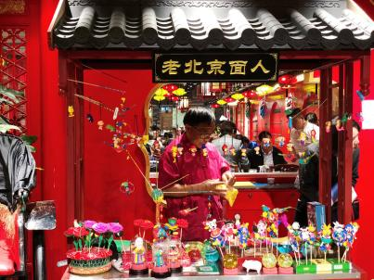
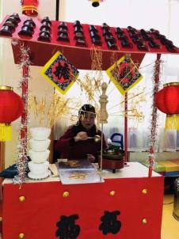
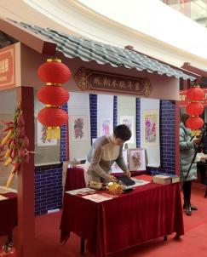
内场布置
非遗区布置
捏面人
糖画
剪纸

Slide 23
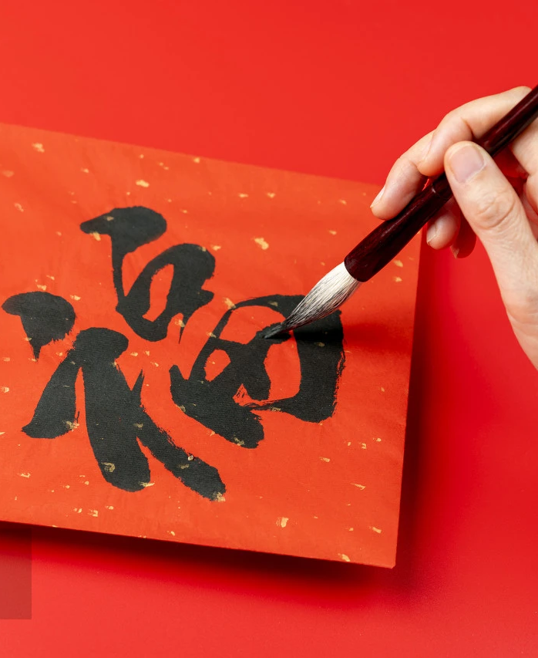
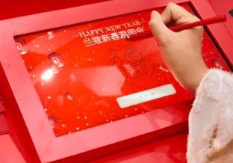
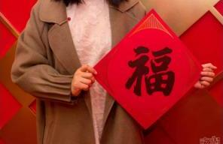
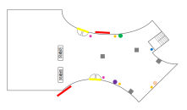
内场布置
福气满满
在食堂设置“福气”装置，员工在互动游戏中挑选一个心仪的“福”字，用触摸笔临摹描绘，完成后即可打印获得属于自己的“福”卡，将满满福运带回家。

Slide 24
叁
•
氛围营造

Slide 25
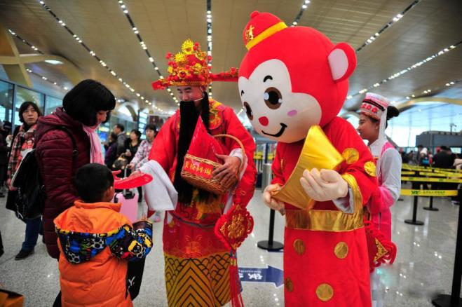
外场布置
财神爷迎宾
在食堂门口安排财神爷coser迎宾，派发糖果、红包等，寓意新年大吉，讨个好彩头。

Slide 26
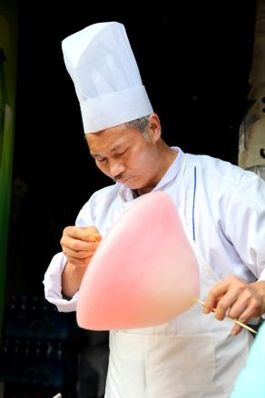
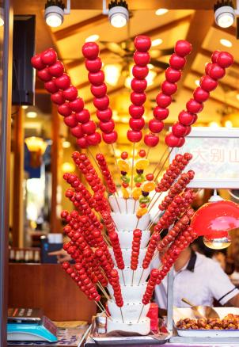
内场布置
冰糖葫芦、棉花糖叫卖
在食堂各角落安排手艺人制作棉花糖，同时安排传统街边冰糖葫芦吆喝叫卖，来宾可品尝美食，营造过年氛围。

Slide 27
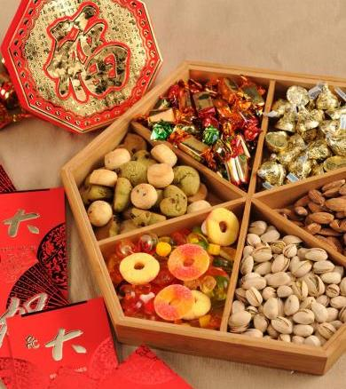
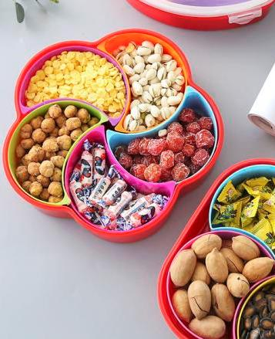
内场布置
食堂餐桌布置
在食堂餐桌摆放传统春节小零食，如瓜子、花生、开心果、麻花、大白兔奶糖、柿饼、旺旺雪饼等，寻找儿时记忆，展现节日文化。

Slide 28
肆
•
流程规划

Slide 29

活动流程
篇章
时间
流程
年•庆
16:30-17:00 来宾签到+公司参观
17:00-17:30 传统手工暖场：捏面人、剪纸、糖画（全程展示）
17:30-18:00 民俗体验一：写春联、贴对联
18:00-19:30 民俗体验二：包饺子
19:30-21:00 员工自助餐
19:30-21:00 互动游戏+抽奖（穿插进行）
年•艺
年•俗
年•趣

Slide 30

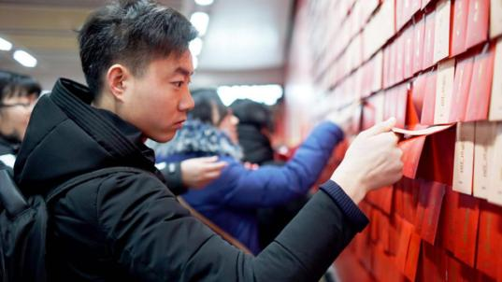
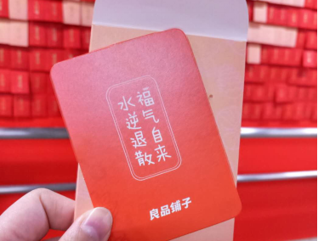
活动流程
年•庆 | 来宾签到-副卡签到
提前设计各种福卡，全部挂在福卡墙上，来宾到达后，随机领取福卡进行签到，福卡中有各种新春祝福。签到后，来宾可在园区内自行参观，最后返回食堂。

Slide 31
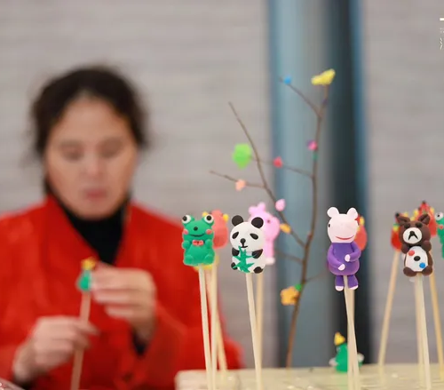
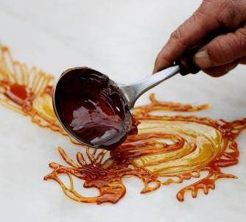
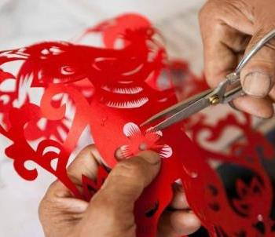
活动流程
年•艺 | 传统手工暖场
在食堂设置传统手工艺人进行暖场互动，如捏面人、剪纸、糖画，来宾抵达后，可与现场艺人互动，学习了解如何制作传统手工艺，体验中国非遗文化，该体验作为全程展示，增加现场的节日氛围，。

Slide 32
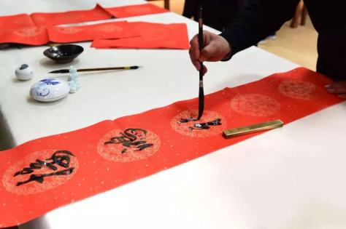
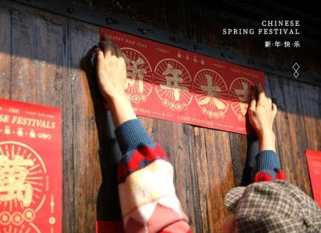
活动流程
年•俗 | 民俗体验一：写春联 贴对联
两桌安排一个书法老师现场教员工书写春联，然后将写好的春联在合适位置现场进行张贴，最后开展春联书写比赛，每桌派一名代表参加，在60秒内，准确书写一副春联，即可获得游戏礼品一份。

Slide 33
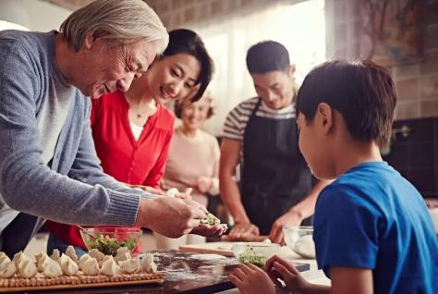
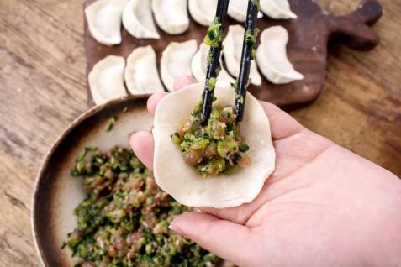
活动流程
年•俗 | 民俗体验二：包饺子
提前准备好饺子馅料和饺子皮，让员工现场学习包饺子，最后每桌为一组进行包饺子比赛，在60秒内，包饺子数量最多的获胜，赢取游戏礼品，每组包的饺子现场煮熟各自食用品尝。

Slide 34
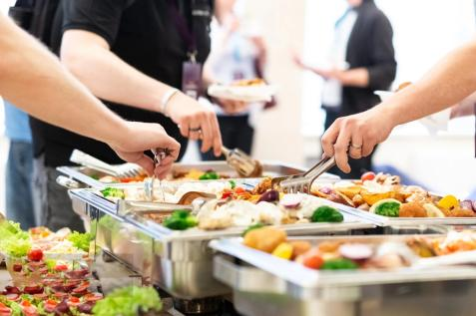
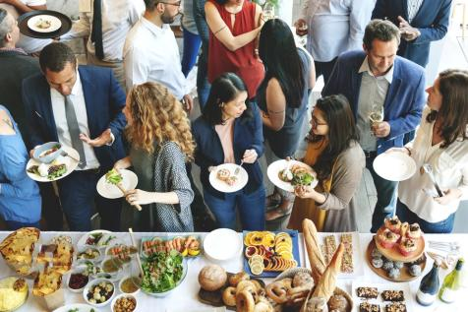
活动流程
年•趣 | 员工自助餐
民俗体验结束后，安排员工自助用餐，现场准备各种美食供来宾享用。

Slide 35
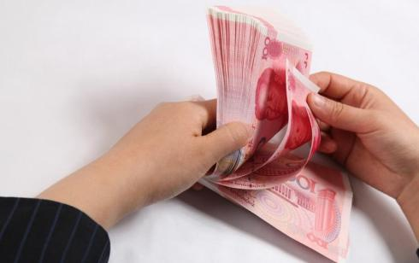
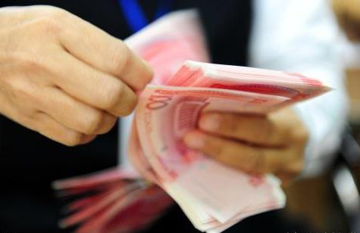
活动流程
年•趣 | 互动游戏推荐：富贵逼人
游戏道具：点钞券（具体金额只能主持人知道）
游戏规则：在规定时间内，参赛人员用最快的方式数钞票，正确说出总数的则获胜，领取游戏奖品，其他人获参与奖。

Slide 36
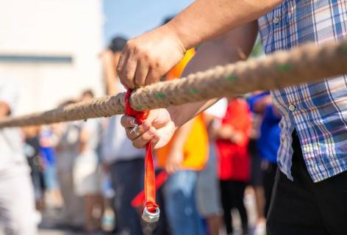

活动流程
年•趣 | 互动游戏推荐：拔得头筹
游戏道具：拔河绳子、红线
游戏规则：分组进行，每组5人，员工自行组队参与，两边各设置红线，主持人喊开始后，两队同时用力拉绳，当一组将绳子拉过自己的红线即获胜，赢取游戏奖品，另一组获参与奖。

Slide 37
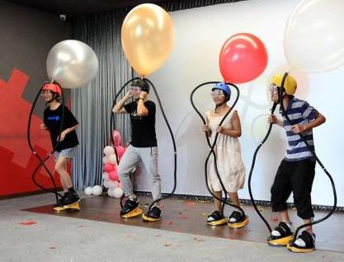
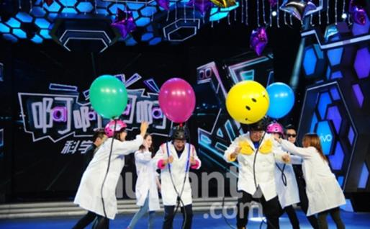
活动流程
年•趣 | 互动游戏推荐：欢闹新年
游戏道具：脚踩打气筒、护目镜、头盔、气球
游戏规则：同时邀请2名嘉宾参与游戏，嘉宾脚踩打气筒为头顶气球充气，直至将气球吹爆，最先完成爆破任务的获胜，赢取游戏奖品，另一人获得参与奖。

Slide 38
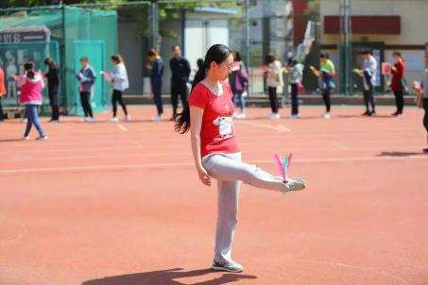
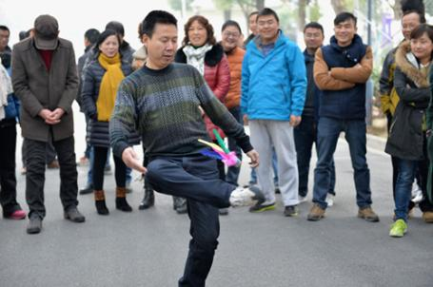
活动流程
年•趣 | 互动游戏推荐：踢出精彩
游戏道具：毽子
游戏规则：同时邀请2名嘉宾参与游戏，嘉宾单脚踢毽子，连续踢毽子数量较多的获胜，赢取游戏奖品，另一人获参与奖。

Slide 39
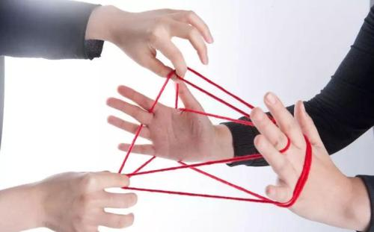
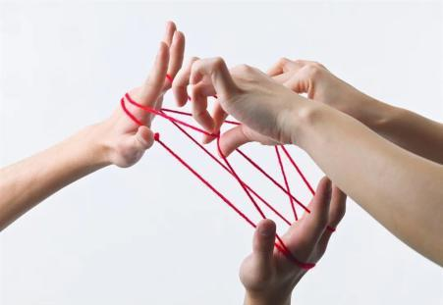
活动流程
年•趣 | 互动游戏推荐：翻花绳
游戏道具：红绳子
游戏规则：两人一组，参与游戏，两组同时进行比赛；按解开花绳次数多的为获胜，赢取游戏奖品，另一组获参与奖。

Slide 40
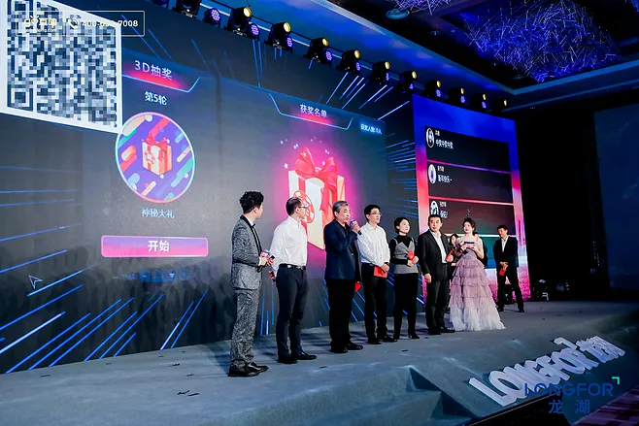
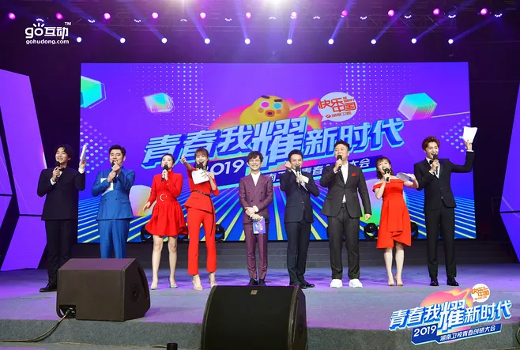
活动流程
年•趣 | 互动游戏推荐：词语接龙
游戏道具：无
游戏规则：同时邀请6名嘉宾参与游戏，主持人说出第一个词语或者英语，如“新年”，其他人按顺序进行词语或英语接龙，所接的词语或者英语必须前后一致，每次接龙时，必须将前面说的词语或英语都重复说出。接不上来的淘汰，领取参与奖，最后获胜的赢取游戏奖品。

Slide 41

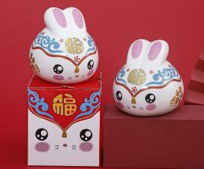
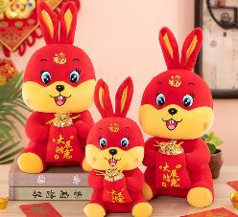
活动流程
礼品推荐
伴手礼推荐：
定制马克杯
游戏奖品推荐：
兔年存钱罐
参与礼品推荐：
兔年公仔

Slide 42
THANKS

